Slide 1
Действующие социальные проекты
Республики Казахстан

Slide 2
Социальный проект – это один из видов и способов развития современного общества, который представляет собой определенную цепочку мероприятий, акций, после осуществления которой достигается решение задач, значимых для общества.

Slide 3
Социальные проекты
развиваются в нескольких направлениях

Slide 4
Создание условий для создания и развития малого и среднего бизнеса.
А
упрощенные процедуры создания: перевод с разрешительной на уведомительную системы;
Б
цифровизация;
В
запрет на проведение контрольных проверок со стороны государственных органов на три года (вновь созданный бизнес);
Г
снижение (ликвидация) определенных видов налогов: лица, применяющие СНР и признаваемые субъектами микропредпринимательства или малого предпринимательства, в том числе плательщики единого земельного налога, освобождаются на 3 года (с 1 января 2020 года до 1 января 2023 года) от уплаты:
- КПН - по упрощенной декларации, по СНР с использованием фиксированного вычета, СНР для производителей сельскохозяйственной продукции и сельскохозяйственных кооперативов;
- ИПН - по патенту, по упрощенной декларации, по СНР с использованием фиксированного вычета, СНР для производителей сельскохозяйственной продукции и сельскохозяйственных кооперативов;
- социального налога - по упрощенной декларации;
- единого земельного налога - по СНР для крестьянских или фермерских хозяйств. При этом напомним, что с 1 января 2020 года исчисление единого земельного налога производится налогоплательщиком самостоятельно путем применения к объекту налогообложения за отчетный налоговый период ставки в размере 0,5%. Объект налогообложения определяется в соответствии со статьей 703 Налогового кодекса.

Slide 5
2. Создание условий для финансирования создания и развития малого и среднего бизнеса:
Финансовые институты РК: возможности кредитования, лизинга, субсидирования и гарантирования. - АО «КазАгро»: АО «ФФПСХ», АО «КАФ», АО «АКК», АО «КАГ». - АО «НУХ«Байтерек»: АО «БРК», АО «НАТР», АО «Даму», АО «KazakhExport».
Инструменты поддержки от Европейского банка реконструкции и развития (ЕБРР).
Программы грантового финансирования в РК:
- гранты МИО - гранты финансовых институтов (АО «КИРИ, АО «НАТР» и т.д.)
- гранты общественных фондов (Благотворительный фонд «Саби», Zhasproject и т.д.).
Программы акселерации стартапов: - AstanaHub - NU – AlmatyTechGarden
Фонд Даму: -государственный фонд, созданный для поддержки развития предпринимательства (https://www.damu.kz/).

Slide 6
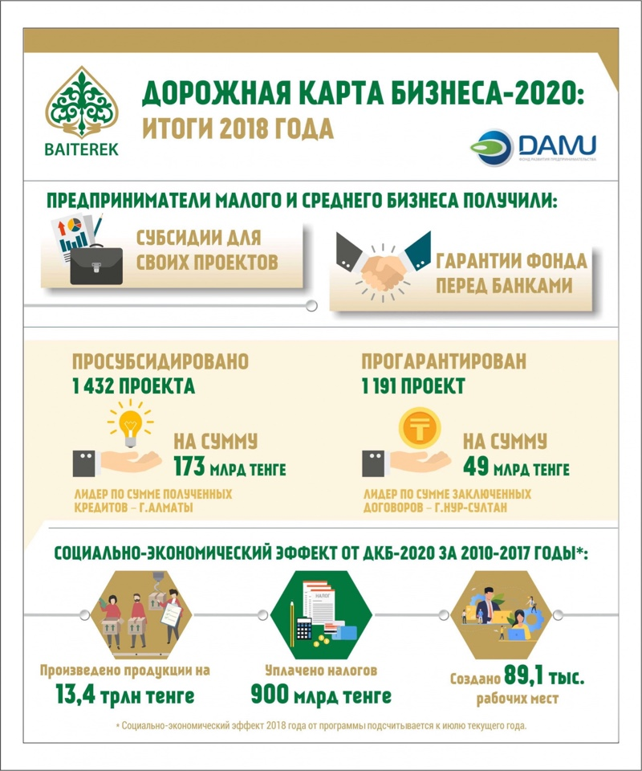
Основные проекты: Дорожная карта – 2025.
Субсидирование (для действующих предпринимателей): условия:
Максимальная сумма – 7 миллиардов тенге;
Размер субсидий 8,5 %;
Срок- 5 лет;
Цель займа: Покупка основных средств; Пополнение оборотных средств; Рефинансирование; Приобретение франшизы
Гарантирование:
Гарантированию подлежат кредиты с номинальной ставкой вознаграждения, не превышающей 15 % годовых. Размер гарантии в рамках одного проекта заемщика не может превышать:
50 % от суммы кредита до 3 млрд. тенге включительно;
20 % по кредитам свыше 3 млрд. тенге до 5 млрд. тенге включительно.
Срок гарантии не более срока кредита.

Slide 7
Кредитование (начинающих предпринимателей:
Условия:
Максимальная сумма: 8000 МРП (Нур-Султан, Алматы, Актау, Атырау, Шымкент); 6500 МРП другие города;
Процентная ставка: не более 6%
Срок: до 5 лет
Цель займа: Покупка основных средств; Пополнение оборотных средств
Кроме того, «Даму» осуществляет обучение предпринимателей в он-лайн режиме основам предпринимательского дела.

Slide 8
3. Программа развития продуктивной занятости и массового предпринимательства на 2017-2021 годы реализуется по 3 направлениям. В данной статье вы найдете разъяснения по всем направлениям программы, узнаете куда обратиться, чтобы принять участие и какой пакет документов необходимо для этого собрать.
О программе
Цель Программы развития продуктивной занятости и массового предпринимательства - содействие продуктивной занятости населения и вовлечение граждан в предпринимательство.
Задачами Программы развития продуктивной занятости и массового предпринимательства на 2017-2021 годы являются:
Подготовка кадров с техническим и профессиональным образованием с учетом потребностей рынка труда
Краткосрочное профессиональное обучение рабочих кадров по востребованным на рынке труда профессиям и навыкам.
Обучение основам предпринимательства.
Расширение микрокредитования на селе и в городе.
Содействие в обеспечении занятости безработных и самостоятельно занятых.
Повышение мобильности трудовых ресурсов.
Создание единой цифровой площадки по трудоустройству.

Slide 9
Реализация программы будет осуществляться по следующим направлениям:
обеспечение участников Программы техническим и профессиональным образованием и краткосрочным профессиональным обучением;
развитие массового предпринимательства;
развитие рынка труда через содействие занятости населения и мобильность трудовых ресурсов.
Участниками Программы являются молодежь в возрасте до 29 лет, безработные и самозанятые.

Slide 10
Кто может принять участие в программах подготовки и переподготовки кадров?
Принять участие в госпрограмме по подготовке и переподготовке кадров может принять молодёжь, включая выпускников 9-11 классов, сокращаемые работники, безработные и непродуктивно самозанятые, не достигшие пенсионного возраста, установленного пунктом 1 статьи 11 Закона Республики Казахстан "О пенсионном обеспечении в Республике Казахстан".

Slide 11
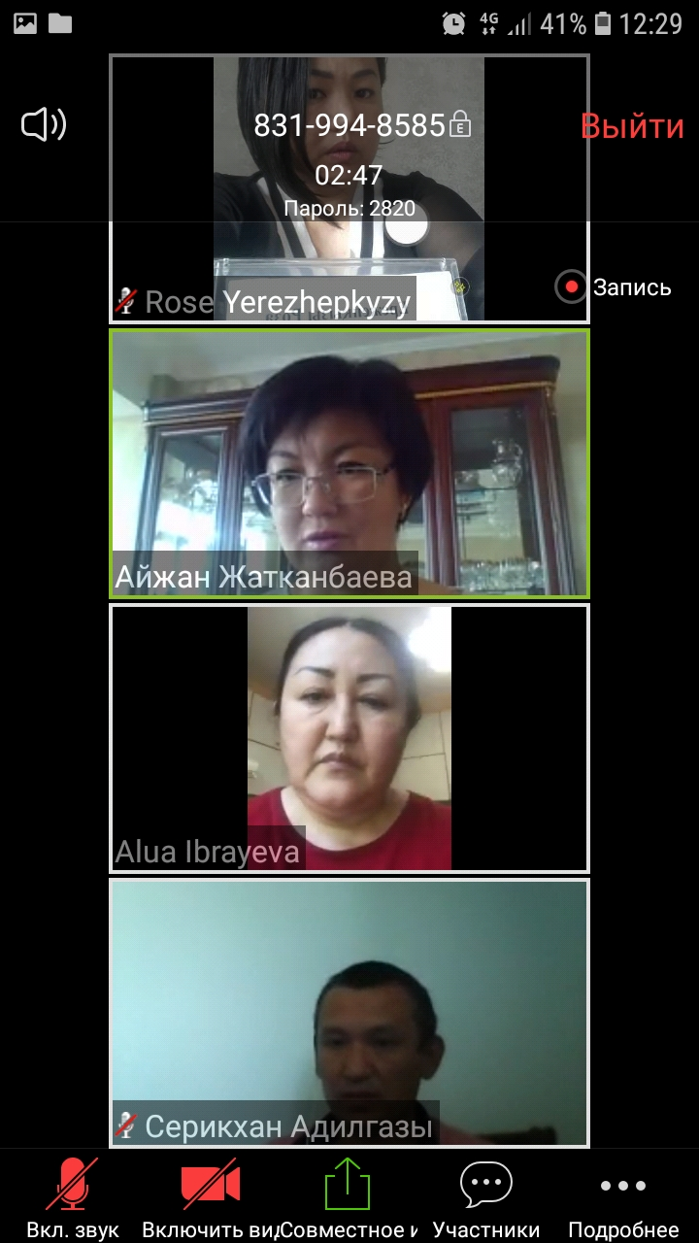

Slide 12
